Slide 1
Neuronske mreže Autoenkoderi, GAN
Master akademske studije, zimski semestar 2017/2018
Fakultet tehničkih nauka, novi sad

Slide 2
Autoenkoderi
Veštačka neuronska mreža koja se koristi za učenje efikasnog kodiranja
Cilj: naučiti kompresovanu, distribuirani reprezentaciju podataka

Slide 3
Autoenkoder (osnovna struktura)
Feed-forward MLP sa istim brojem ulaznih i izlaznih neurona, i nekoliko skrivenih slojeva
Za razliku od standardnog MLP, autoenkoder uči da rekonstruiše ulaz
Enkoder – deo mreže koji uči efikasno enkodiranje podataka
Dekoder – deo mreže koji uči efikasno dekodiranje (rekonstrukciju) podataka

Slide 4
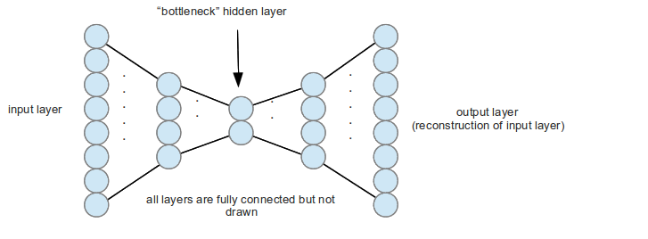
Autoenkoder
ENCODER
DECODER

Slide 5
Varijacije
DAE (Denoising autoencoder) – ulaz za šumom, na izlazu se očekuje rekonstruisan ulaz, ali bez šuma
SAE (Stacked Autoencoder) – suštinski „deep“ autoenkoder, ima više skrivenih slojeva
CAE (Convolutional autoencoder) – autoenkoder sa konvolutivnim slojevima

Slide 6
Obučavanje
Standardni back-propagation sa nekim od gradient descent algoritama (SGD, RMSprop...)
Cilj je što više smanjiti razliku između ulaza i rekonstruisanog izlaza, često se minimizuje MSE (mean squared error) – srednja kvadratna greška između svih ulaznih neurona i njima odgovarajućih izlaznih neurona

Slide 7
Upotreba
Učenje „feature“-a (osobina) podataka
Smatra se da će autoenkoder tokom učenja rekonstrukcije ulaza naučiti i neke osobine podataka
Konvolutivni autoenkoder nauči iste filtere kao i CNN

Slide 8
Upotreba
Jako korisni ako nema puno obeleženih podataka:
Neobeleženi podaci se daju autoenkoderu – pretraining
Nakon pretraining-a, uzima se samo enkoder deo mreže
Na pretrenirani enkoder doda se još par slojeva i takva mreža se obučava nad obeleženim podacima – fine-tuning

Slide 9
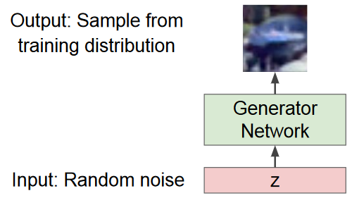
GAN (Generative Adversarial Networks)

Slide 10
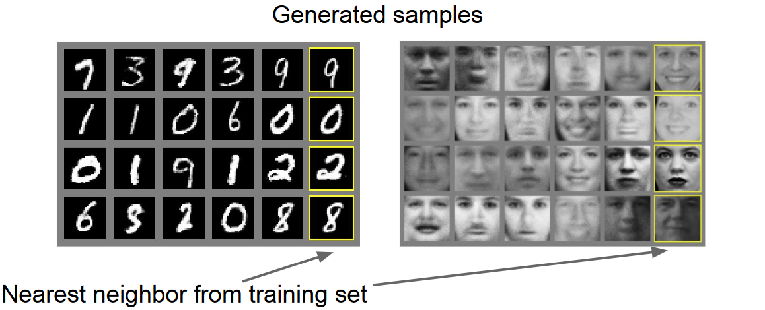
GAN (Generative Adversarial Networks)

Slide 11
Za čitanje
http://deeplearning.net/tutorial/dA.html
http://ufldl.stanford.edu/wiki/index.php/Stacked_Autoencoders
http://ufldl.stanford.edu/wiki/index.php/Visualizing_a_Trained_Autoencoder

